Slide 1

广东工业大学
信息物理融合系统实验室
智能制造项目组
强化学习领域
机器人控制方向
题目：
Safe Model-based Reinforcement Learning with Robust Cross-Entropy Method (arxiv 2020)

Slide 2
鲁棒交叉熵方法的基于模型的安全强化学习
Safe Model-based Reinforcement Learning with
Robust Cross-Entropy Method
1、使用一个不确定感知的神经网络集成模型来学习动力学，并通过指示器的约束违反信号来推断未知的约束函数。考虑到模型的不确定性和约束条件，采用模型预测控制作为基本控制框架，并提出鲁棒交叉熵方法(RCE)来优化控制序列。

Slide 3
鲁棒交叉熵方法的基于模型的安全强化学习
Safe Model-based Reinforcement Learning with
Robust Cross-Entropy Method
动力学模型
系统动力学的研究方法：从系统内部微观结构入手，建立System Dynamics（SD）数学模型。运用计算机技术，并按时间步长（足够小）法模拟上机运行。根据前一时刻系统状态，估算出下一时刻系统状态，一步步展现系统动态演变过程。

Slide 4
鲁棒交叉熵方法的基于模型的安全强化学习
Safe Model-based Reinforcement Learning with
Robust Cross-Entropy Method
动力学模型
系统动力学的建模步骤：
（1）画出因果关联图
（2）画出相应的流图
（3）列出状态变量方程与决策变量方程
（4）设计表格（根据系统变量及常量求出）并计算
（5）画出趋势图
（6）分析归纳

Slide 5
鲁棒交叉熵方法的基于模型的安全强化学习
Safe Model-based Reinforcement Learning with
Robust Cross-Entropy Method
模型预测控制(MPC)
MPC作用机理描述为：在每一个采用时刻，根据获得的当前测量信息，在线求解一个有限时间开环优化问题，并将得到的控制序列的第一个元素作用于被控对象。在下一个采样时刻，重复上述过程：用新的测量值作为此时预测系统未来动态的初始条件，刷新优化问题并重新求解 。 即MPC算法包括三个步骤： （1）预测系统未来动态； （2）（数值）求解开环优化问题； （3）将优化解的第一个元素（或者说第一部分）作用于系统 这三步是在每个采样时刻重复进行的，且无论采用什么样的模型，每个采样时刻得到的测量值都作为当前时刻预测系统未来动态的初始条件

Slide 6
鲁棒交叉熵方法的基于模型的安全强化学习
Safe Model-based Reinforcement Learning with
Robust Cross-Entropy Method
模型预测控制(MPC)
在线求解开环优化问题获得开环优化序列是MPC和传统控制方法的主要区别，因为后者通常是离线求解一个反馈控制律，并将得到的反馈控制律一直作用于系统。

Slide 7
鲁棒交叉熵方法的基于模型的安全强化学习
Safe Model-based Reinforcement Learning with
Robust Cross-Entropy Method
制定安全强化学习的三个步骤
离线策略评估（OPE）（评估指标——均方差）
重要采样变量（无偏，但方差大）
高可信度离线策略评估
集中不平等/学生的t-Testing/自举
安全策略改进
使用一些数据选择候选策略，并用其余数据绑定其 性能

Slide 8
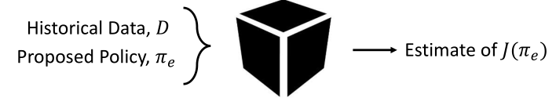
鲁棒交叉熵方法的基于模型的安全强化学习
Safe Model-based Reinforcement Learning with
Robust Cross-Entropy Method
离线策略评估（OPE）
给定由行为策略 产生的历史数据D
给定评估策略
预测评估策略的性能
不部署 ，可能会造成高成本或高风险的后果

Slide 9
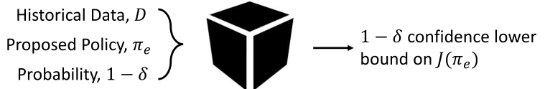
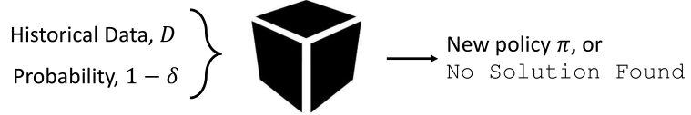
鲁棒交叉熵方法的基于模型的安全强化学习
Safe Model-based Reinforcement Learning with
Robust Cross-Entropy Method
高可信度离线策略评估（HCOPE）
安全策略改进

Slide 10
鲁棒交叉熵方法的基于模型的安全强化学习
Safe Model-based Reinforcement Learning with
Robust Cross-Entropy Method
2、本文解决的问题
算法在Safety Gym进行了仿真，从结果可以看出在保持良好任务性能的同时，获得了比baseline safe RL方法更好的约束满足，以接近零的约束违反率实现接近最优的任务性能。此外，与受约束的无模型线性回归方法相比，能够实现几个数量级的更好的样本效率。
注：cost==0才被视为安全，大于0则视为不安全（有风险risky）
仿真世界的配置内容在engine文件中
agent的配置内容在suit中

Slide 11
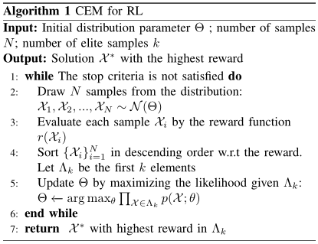
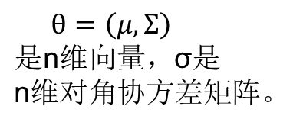
鲁棒交叉熵方法的基于模型的安全强化学习
Safe Model-based Reinforcement Learning with
Robust Cross-Entropy Method
3、算法原理

Slide 12
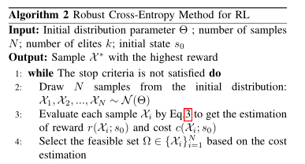
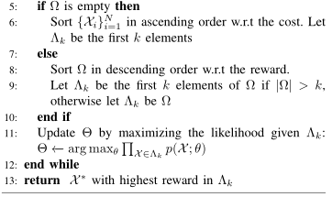
鲁棒交叉熵方法的基于模型的安全强化学习
Safe Model-based Reinforcement Learning with
Robust Cross-Entropy Method
3、算法原理

Slide 13
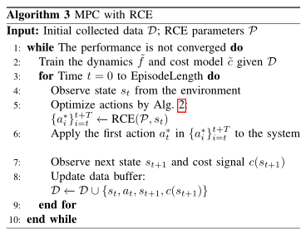
鲁棒交叉熵方法的基于模型的安全强化学习
Safe Model-based Reinforcement Learning with
Robust Cross-Entropy Method
3、算法原理

Slide 14
鲁棒交叉熵方法的基于模型的安全强化学习
Safe Model-based Reinforcement Learning with
Robust Cross-Entropy Method
4、方法
使用模型预测控制(MPC)作为基于安全模型的RL方法的基本控制框架。
使用确定性神经网络来表示确定性环境动力学，而不需要估计概率神经网络模型可以捕获的任意不确定性(观察数据的固有方差)。
采用基于梯度增强决策树的集成方法——LightGBM作为分类器来近似指标成本函数。
将整个数据分成两个缓冲区——一个用于安全数据，另一个用于不安全数据——以控制用于训练的安全数据与不安全数据的最大比率。数据管理技巧可以尽可能减少对安全数据的偏差。
为了直接求解方程中的约束优化问题。通过使用轨迹采样（TS）技术提出了鲁棒交叉熵方法(RCE)来估计奖励和约束违反成本。

Slide 15
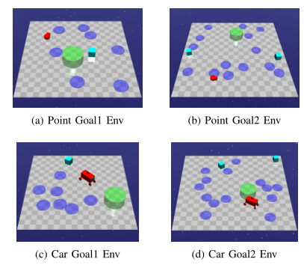
鲁棒交叉熵方法的基于模型的安全强化学习
Safe Model-based Reinforcement Learning with
Robust Cross-Entropy Method
5、实验结果
四种训练环境

Slide 16
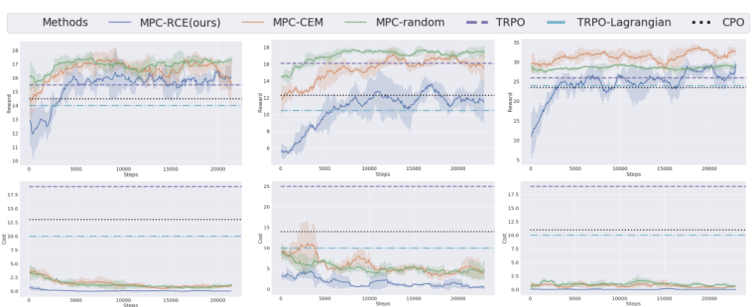
鲁棒交叉熵方法的基于模型的安全强化学习
Safe Model-based Reinforcement Learning with
Robust Cross-Entropy Method
5、实验结果
学习曲线。上面一行数字是奖励趋势，下面一行数字是成本趋势。任务从左到右依次为：点目标1、点目标2和车目标1。

Slide 17
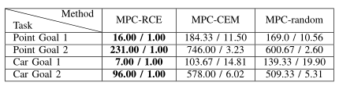
鲁棒交叉熵方法的基于模型的安全强化学习
Safe Model-based Reinforcement Learning with
Robust Cross-Entropy Method
5、实验结果
前10000步的总/规范化约束违反数的比较。

